Slide 1

'24
OCT
Science brings
nations together
Наука
сближает
народы
DUBNA

Slide 2

Объединенный институт ядерных исследований
Международная межправительственная
научно-исследовательская организация
в наукограде Дубна Московской области.
Учредителями являются 16 государств-членов ОИЯИ.
государств-членов
16
Объединенный институт ядерных исследований
Наука сближает народы

Slide 3
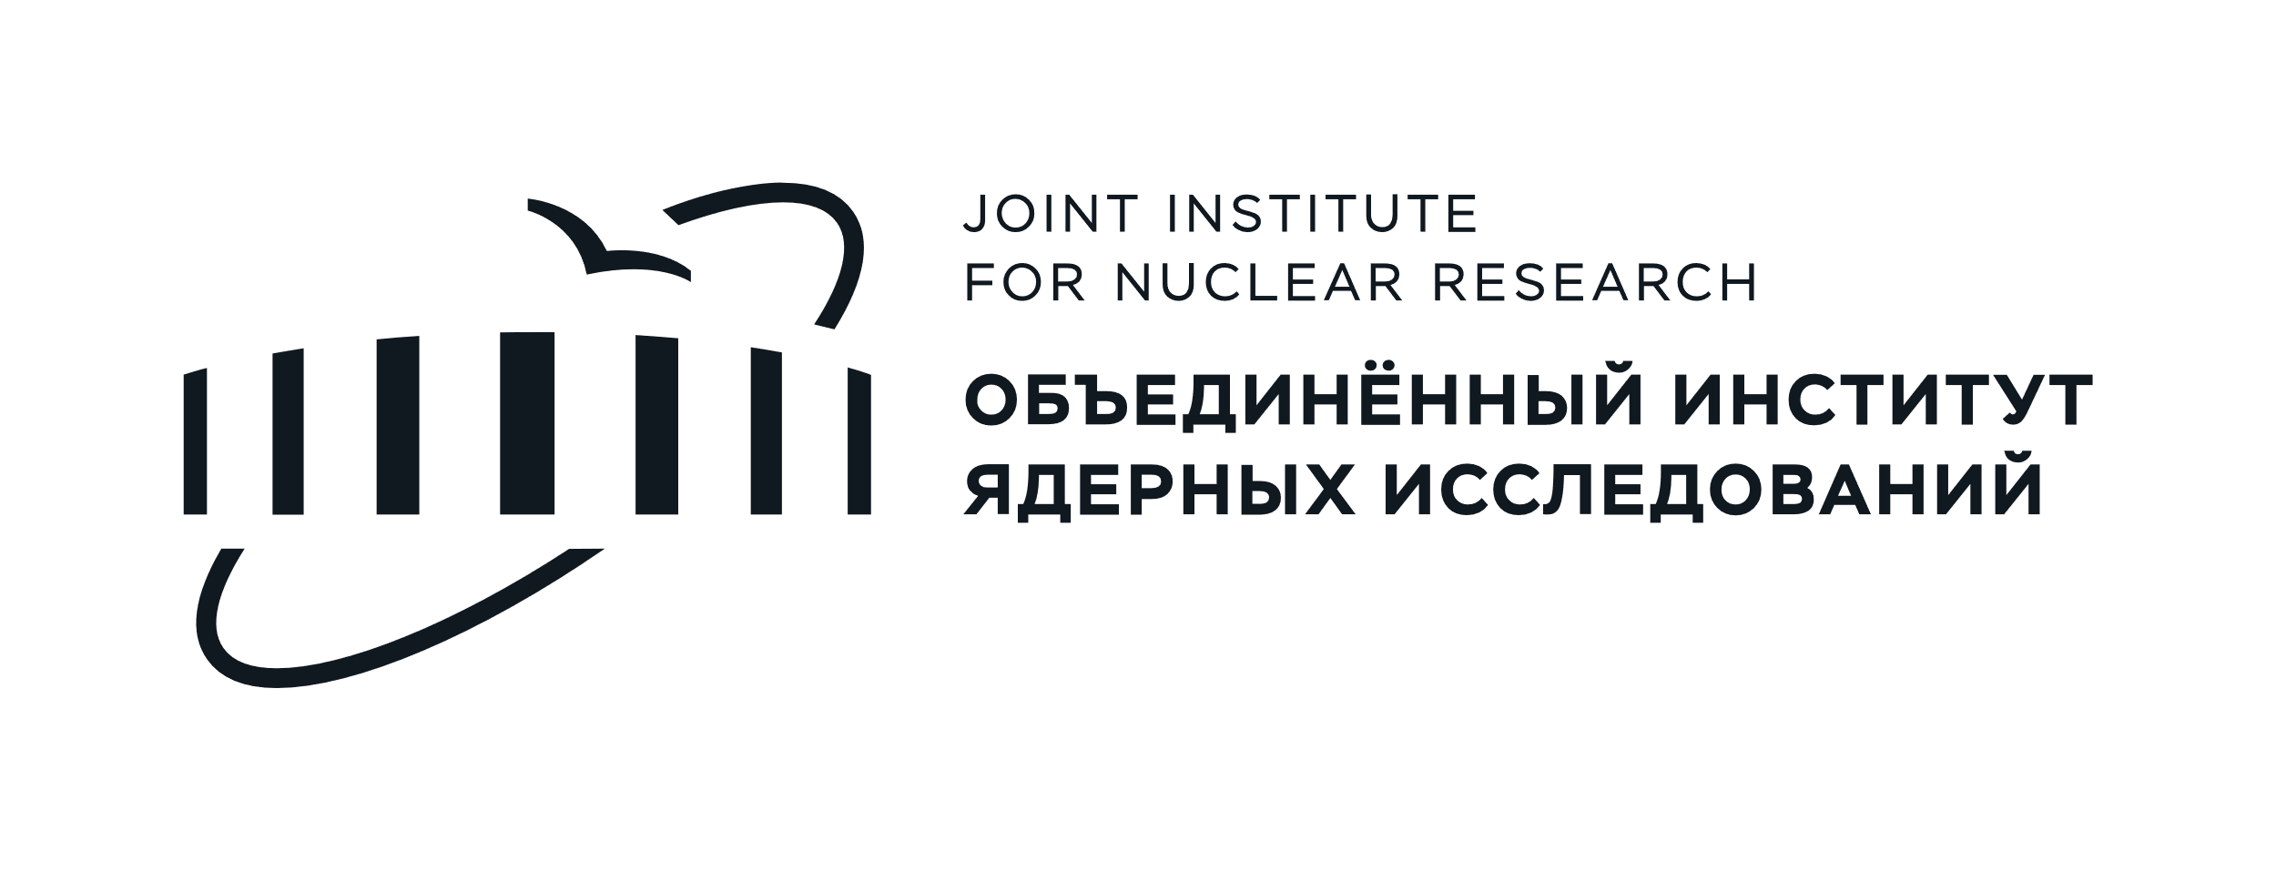
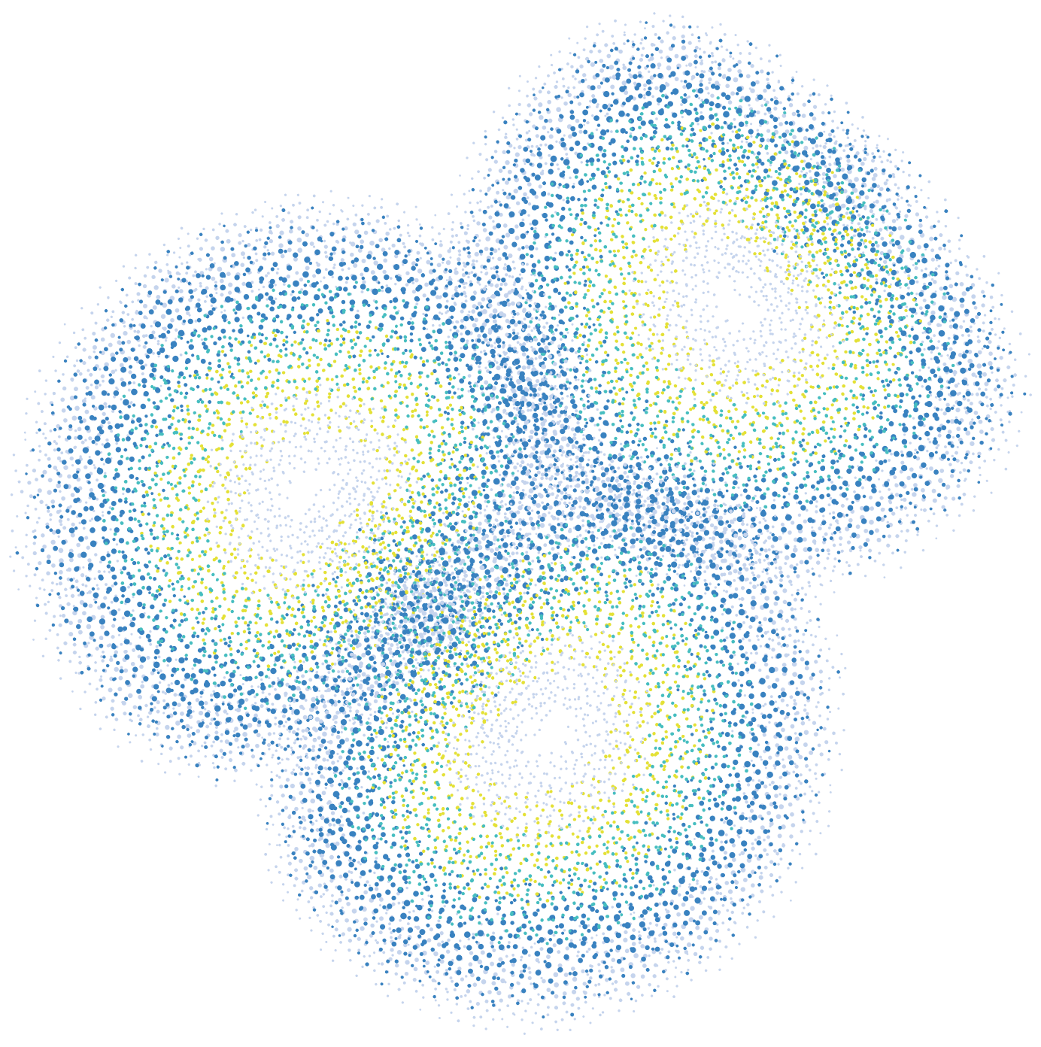


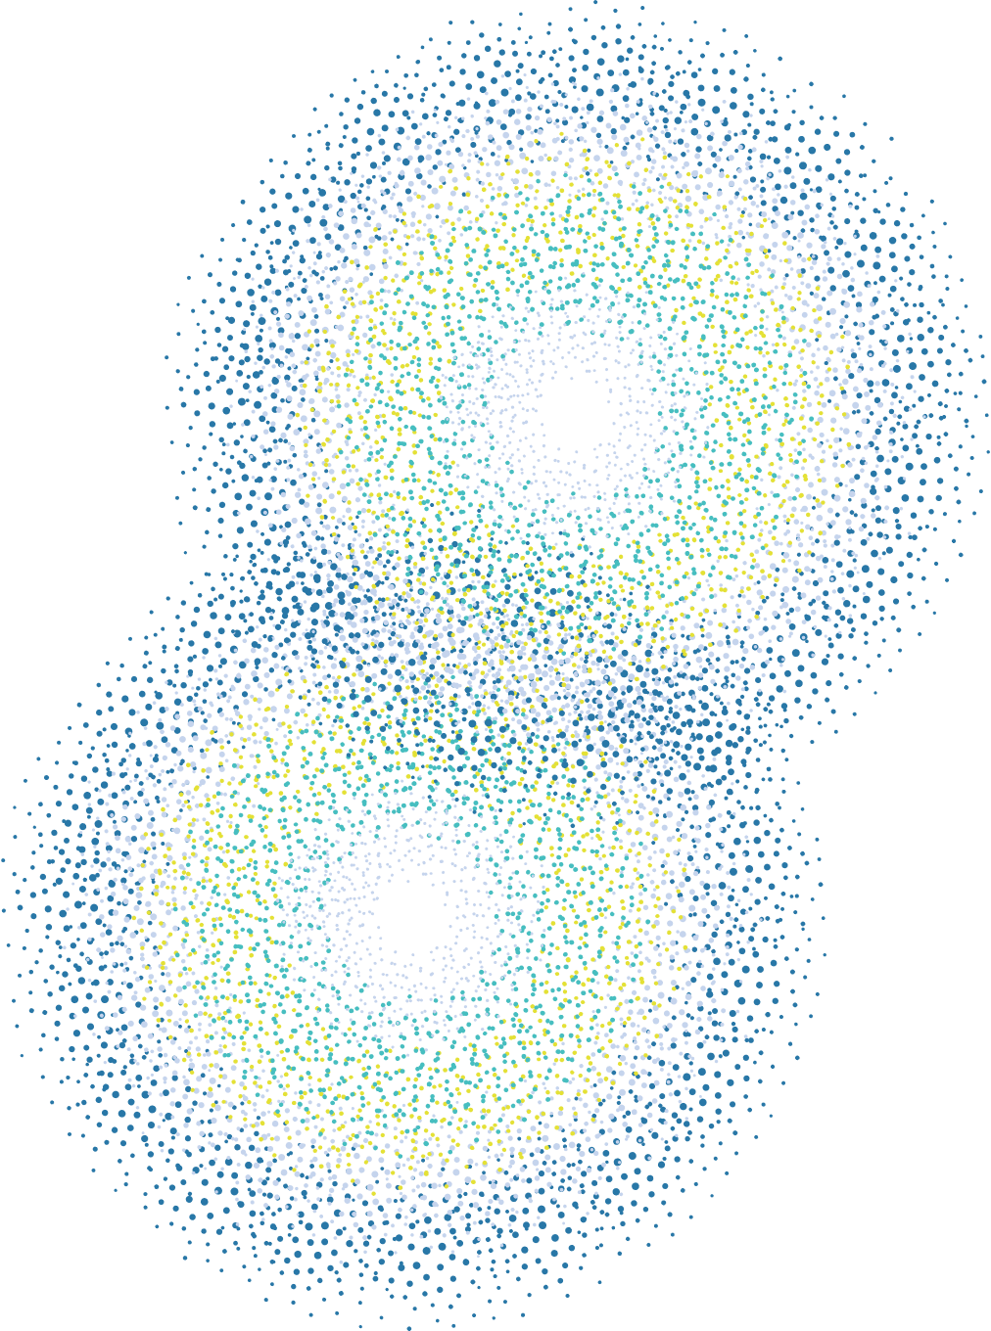
Объединенный институт ядерных исследований
Наука сближает народы

Slide 4



Общая информация об ОИЯИ
Объединенный институт ядерных исследований — международная межправительственная научно-исследовательская организация, созданная на основе Соглашения, подписанного одиннадцатью странами-учредителями 26 марта 1956 г. и зарегистрированная ООН 1 февраля 1957 г. ОИЯИ территориально расположен в городе Дубна Московской области, в Российской Федерации.
В составе ОИЯИ семь лабораторий:
Лаборатория теоретической физики им.Н.Н.Боголюбова
Лаборатория ядерных проблем им. В.П.Джелепова
Лаборатория ядерных реакций им. Г.Н.Флерова
Лаборатория физики высоких энергий им. В.И.Векслера и А.М.Балдина
Лаборатория нейтронной физики им. И.М.Франка
Лаборатория информационных технологий им. М.Г. Мещерякова
Лаборатория радиационной биологии.
Штат ОИЯИ насчитывает около 5000 человек, из них более 1200 – научные сотрудники, в том числе действительные члены и члены-корреспонденты национальных академий наук, более 260 докторов и 570 кандидатов наук, около 2000 – инженерно-технический персонал.
Объединенный институт ядерных исследований
Наука сближает народы

Slide 5
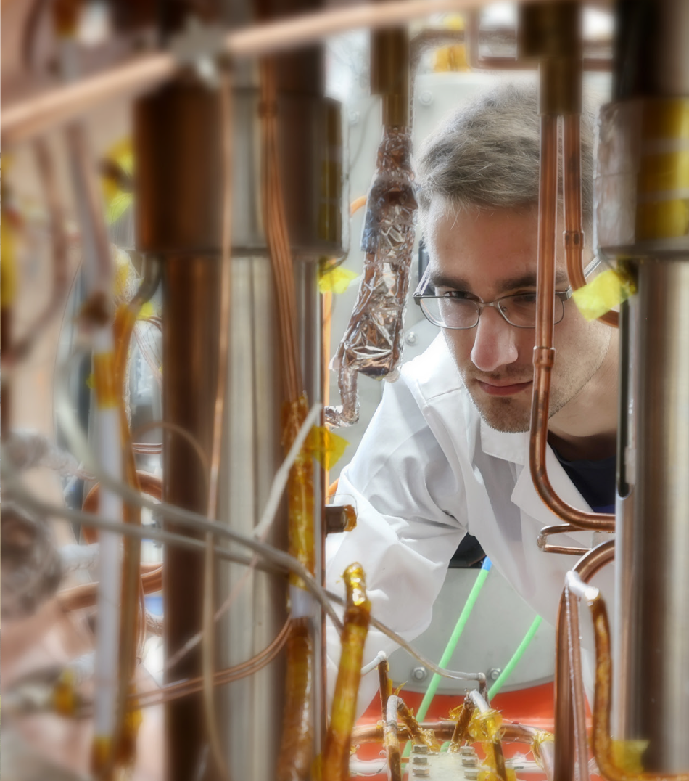
Государства-члены
и ассоциированные члены
Членами ОИЯИ сегодня являются 16 государств: Азербайджан, Армения, Белоруссия, Болгария, Вьетнам, Грузия, Египет, Казахстан, Корея, Куба, Молдова, Монголия, Россия, Румыния, Словакия, Узбекистан. На правительственном уровне заключены Соглашения о сотрудничестве Института с Венгрией, Германией, Италией, Сербией и ЮАР.
В соответствии с Уставом Институт осуществляет свою деятельность на принципах открытости для участия всех заинтересованных государств, их равноправного взаимовыгодного сотрудничества.
Объединенный институт ядерных исследований
Наука сближает народы

Slide 6
Эксперименты внутри ОИЯИ
Экспериментальная база ОИЯИ позволяет проводить не только передовые фундаментальные исследования, но и прикладные исследования в области физики конденсированного состояния вещества, в биологии, медицине, материаловедении, геофизике, инженерной диагностике, направленные на изучение строения и свойств наносистем и новых материалов, биологических объектов, на разработку и создание новых электронных, био и информационных нанотехнологий.
Значения 1
Значения 2
Значения 3

Slide 7
Science brings
nations together
Наука
сближает
народы
Россия, 141980
ул. Жолио-Кюри, 6
г. Дубна, Московская обл.
Russia, 141980,
6 Joliot-Curie St, Dubna,
Moscow Region
Секретариат
Secretariat
+7 496 216 50 59
Справочная
Information
+7 496 216 40 40
Mail
post@jinr.ru

